Slide 1
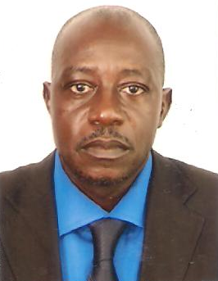

B I O G R A P H I E
Nom
Arthur NGUIMBI MBADINGA
Nationalité: Gabonaise
Profession
TECHNICIEN ORTHOPROTHESISTE
Directeur Général du Centre de Réadaptation et d’Appareillage pour Handicaps CRAPH.
Marié et père de 6 enfants

Slide 2
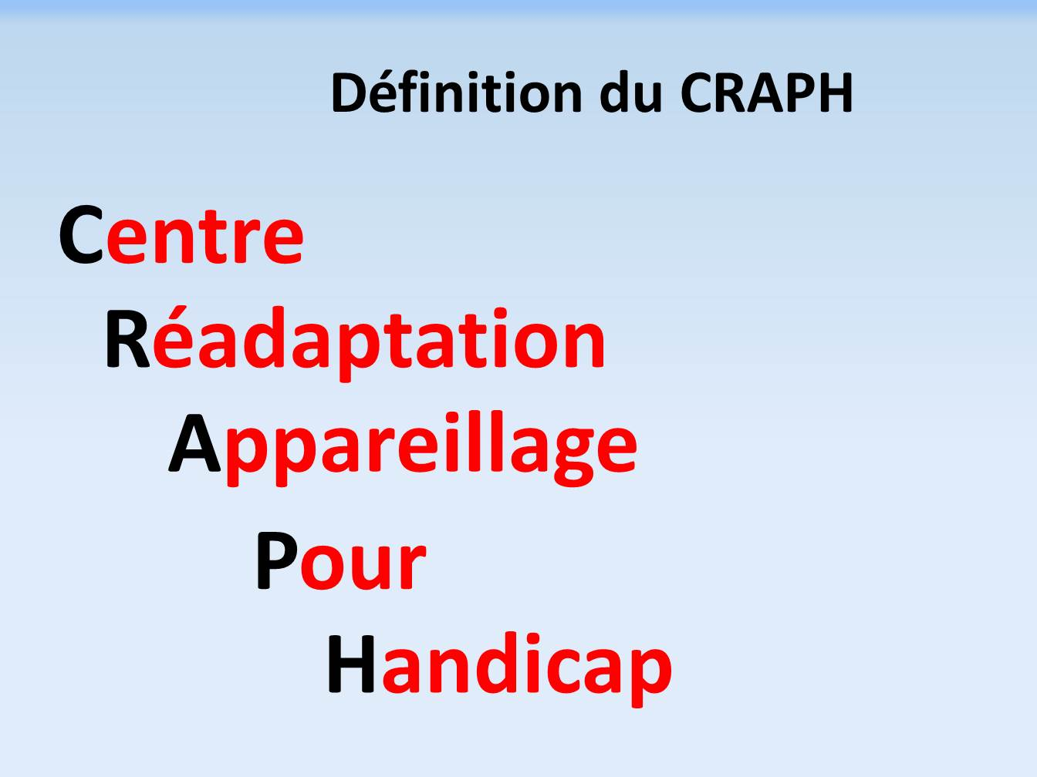

LA RAISON DE VIVRE – LE DROIT D’ESPERER

Slide 3
CREATION
CRAPH le 27 mars 2009
VISION
Redonner la joie aux handicapés; Restaurer la Dignité Humaine
passion
Répondre aux défis de mon père
ENGAGEMENT

Slide 4
INTRODUCTION
Le Gabon comme tous les autres pays en voie de développement connaît d’énormes problèmes.
Dans le domaine de la santé, parlant des handicapés, malgré des efforts inlassables du gouvernement, beaucoup reste à faire. Plusieurs sondages révèlent un taux important des handicaps dans l’ensemble du territoire national, aussi il est vrai de constater que beaucoup d’enfants naissent, grandissent et meurent avec leur handicap après une vie familiale, scolaire, sociale et professionnelle pénible.

Slide 5
SITUATION GEOGRAPHIQUE
Le Gabon est un pays de l’Afrique Centrale, qui est baigné par l’océan atlantique. Il a 800 km de côte, et est traversé par l’équateur. Il est limité au Nord par la Guinée équatoriale, le Cameroun et au Sud-est par le Congo.
Le pays regorge de nombreuses richesses importantes telles que le pétrole, l’uranium, le manganèse, le fer, le plomb, l’argent pour ne citer que ceux-là.
Il bénéficie d’un revenu par habitant parmi les plus élevés de l’Afrique Noire.
Sa population est de 1 587 685 habitants avec une superficie de 267 667 km2.
Le Gabon a pour capitale Libreville, avec 700 000 habitants. La langue officielle est le français et sa monnaie le franc CFA.
La République gabonaise est divisée en neuf(09) provinces, placées chacune sous la tutelle d’un gouverneur. Les neuf(09) provinces et leur chef lieu sont :
L’Estuaire (Chef lieu Libreville) ;
Le Haut-Ogooué (Chef lieu Franceville) ;
Le Moyen Ogooué (Chef Lambaréné) ;
La Ngounié (Chef-lieu Mouila);
La Nyanga (Chef-lieu Tchibanga) ;
L’Ogooué Maritime (Chef-lieu Port- Gentil) ;
L’Ogooué Ivindo (Chef-lieu Makokou) ;
L’Ogooué Lolo (Chef-lieu Koulamoutou) ;
Le Woleu-Ntem (Chef-lieu Oyem)

Slide 6
DONNEES CORRIGEES DU RECENSEMENT
DES PERSONNES HANDICAPEES (octobre 1997)
ORGANISER PAR LE DEPARTEMENT DES AFFAIRES SOCIALES
PROVINCES | Nouvelles données après vérification | Hommes (%) | Femmes (%)
ESTUAIRE | 3243 /100% | 1739 /54% | 1504 /46 %
HAUT - OGOOUE | 749 /100% | 399 / 53% | 349 /47%
MOYEN- OGOOUE | 790 /99% | 382 / 52% | 408 /47%
NGOUNIE | 1038 /100% | 346 /33% | 692 /67%
NYANGA | 981 /100% | 514 /52% | 467 /48%
OGOOUE-IVINDO | 776 /100% | 404 /52% | 372 /48%
OGOOUE-LOLO | 808 / 100% | 428 /53% | 380 /47%
OGOOUE- MARITIME | 546 / 100% | 284 /52% | 262 /48%
WOLEU-NTEM | 1232 /100% | 632 /51% | 262 /49%
TOTAL | 10162 /96% | 4828 /47% | 5034 /49%
Remarques : au Gabon, on constate
que l’effectif des femmes handicapées est supérieur à celui des hommes. Plus d’un tiers (1/3) des personnes handicapées vivent dans la province de l’Estuaire.

Slide 7
BUT ET OBJECTIFS
AMÉLIORER l’état de santé physique, locomotive et moral des personnes handicapées.
OBJECTIFS
FABRICATION des appareils orthopédiques;
IMPORTATION des composants orthopédique et aides techniques
(fauteuils roulants, cannes anglaises, tricycles, …);
SENSIBILISATION des familles des personnes handicapées dans la communauté;
ASSURER le suivi des personnes appareillées;
METTRE à la disposition des personnes handicapées les aides techniques adaptées;
NÉGOCIER les tiers payants dans la prise en charge des patients nécessiteux;
ENTRETENIR les relations avec les firmes et associations humanitaires œuvrant dans la prise en charge des personnes handicapées;
FAIRE LA PROMOTION des personnes handicapées au moyen du sport, music, etc…
ASSURER LA FORMATION du personnel technique

Slide 8
MISSION DU CENTRE DE READAPTATION ET D’APPAREILLAGE
La mission du centre est :
D’administrer des traitements préventifs, curatifs et réadaptatifs aux personnes présentant des déficiences ou des incapacités et aux personnes en situation de handicap ;
De permettre à toute personne en situation de handicap de reprendre ses activités quotidiennes.

Slide 9
Les principaux services
Le service de production des appareils, chargé de la confection des appareils orthopédiques pour maintenir, corriger ou remplacer une partie du corps (orthèse prothèse), des semelles,).
Le service de réadaptation à bases communautaire et de Kinésithérapique chargé des massages, de la rééducation pré et post appareillage, du renforcement musculaire, l’électrothérapie, la rééducation etc.
Le service d’ orthophonie et d’appareillage auditive pour assurer la prévention, l’évaluation et le traitement des personnes présentant des difficultés à entendre ou à parler,
Service d’aumônerie chargé de soutenir et entretenir les personnes présentant un handicap dans le domaine psychologique et spirituel
Importation des Aides techniques orthopédiques (des chaussures orthopédiques et des aides techniques (cannes, béquilles et fauteuils roulants..)

Slide 10
QUALIFICATION ET ATTRIBUTIONS DU DIRECTEUR DU CRAPH
Le CRAPH est dirigé par un(e) directeur (trice)
Le directeur dirige, anime, coordonne et contrôle l’ensemble des activités du CRAPH. Il est assisté par un directeur adjoint.
Le directeur est responsable de la réalisation du programme et des objectifs fixés.
A cet effet, il est notamment chargé :

Slide 11
De veiller à l’exécution des décisions;
D’ordonnancer les recettes et les dépenses du centre ;
De représenter le centre dans tous les actes de la vie civile ;
D’exercer toutes les fonctions d’administration et de gestion ;
De proposer le recrutement et le licenciement du personnel conformément à la réglementation en vigueur ;
De soumettre les objectifs annuels à atteindre, le rapport d’activités annuel et le budget prévisionnel correspondant ;
De signer les baux, conventions et contrats au nom du centre.

Slide 12
En outre, le directeur a pour attributions :
D’approuver la programmation et le suivi des interventions des différents services ;
D’organiser et superviser les équipes de recherche du centre ;
De veiller en qualité d’ordonnateur du budget au strict respect des procédures réglementaires en matière d’acquisition et de gestion des biens et services ;
D’approuver les protocoles de recherche ;
De veiller à la qualité scientifique de toute publication du centre ;
En outre, le directeur a pour attributions :
D’approuver la programmation et le suivi des interventions des différents services ;
D’organiser et superviser les équipes de recherche du centre ;
De veiller en qualité d’ordonnateur du budget au strict respect des procédures réglementaires en matière d’acquisition et de gestion des biens et services ;
D’approuver les protocoles de recherche ;
De veiller à la qualité scientifique de toute publication du centre ;

Slide 13
En outre, le directeur a pour attributions :
D’approuver la programmation et le suivi des interventions des différents services ;
D’organiser et superviser les équipes de recherche du centre ;
De veiller en qualité d’ordonnateur du budget au strict respect des procédures réglementaires en matière d’acquisition et de gestion des biens et services ;
D’approuver les protocoles de recherche ;
De veiller à la qualité scientifique de toute publication du centre ;
De représenter le centre au sein des instances scientifiques ;
De contribuer à l’élaboration et à la réalisation des projets de recherche ;
De nommer les responsables des services.

Slide 14
QUALIFICATION ET ATTRIBUTION DES RESPONSABLES DES SERVICES TECHNIQUES
De veiller à la bonne marche de leur service respectif ;
De rendre régulièrement compte de la situation des services au directeur ;
D’élaborer les rapports techniques annuels et en fonction des besoins à l’intention de la direction ;
De proposer au directeur les redéploiements du personnel pour la bonne marche des services en cas de besoin ;
De mettre en œuvre les plans opérationnels annuels ;
De représenter le directeur aux réunions au besoin.

Slide 15
RESSOURCES HUMAINES
Désignation des catégories socioprofessionnelles | CRAPH
Personnel médical (Extérieurs) | 08
Médecin de réadaptation physique | 08
Personnel paramédical | 05
Kinésithérapeute d’Etat | 02
Technicien Orthoprothésistes | 01
Orthophoniste | 02
Cordonnier | 01
Chargé de communication | 01
Personnel administratif | 11
Directeur | 01
Directeur (trice) adjoint | 01
Comptables | 01
Caissiers | 02
Gestionnaires des ressources humaines | 01
Agent d’accueil | 01
Chauffeurs | 01
Agents de sécurité | 01
Agents d’entretien | 01
Secrétaire | 01
Aumônier | 01
TOTAL | 23

Slide 16
Le CRAPH dispose d’infrastructures adaptées.
Désignation des infrastructures
Salle d’attente 01
Salle de consultation 01
Salle pour Kinésithérapie 01
Salle pour orthophonie 01
Salle pour appareillage 01
Salle pour essayage 01
Salle pour bureau des agents 04
Salle de réunion 01
Magasin 01
Parking 01
TOTAL 13

Slide 17
EQUIPEMENT DU CRAPH
LIEU | DESIGNATION | QUANTITE AU CRAPH
SALLE DE KINESITHERAPIE MATERIEL | Tables de massage | 01
 | Ballon | 01
 | Lampe à Infra-rouge à roulettes | 01
 | Vélo de rééducation pour enfant | 01
 | Vélo de rééducation pour adulte | 01
 | Déambulateurs (adulte et enfants) | 01
 | Table de verticalisation | 01
 | Les coussins | 01
 | Appareils ultrason | 01
 | Matelas | 01
 | Jouets | 01
 | Miroir | 01
 | Ventilateur sur pied | 01
 | Armoires/Placard (par salle kinésithérapie et d’appareillage) | 01
 | Tabouret | 01
 | Chaises | 01
 | Appareils électro-stimulateurs | 01
 | Poids | 01
 | Sangles | 01

Slide 18
LIEU | DESIGNATION
SALLE D’ORTHOPHONIE
Matériel de bureau | Table de massage 02
 | Table de bureau 02
 | Chaises visiteurs 04
 | Armoire 01
 | Banc D’attentes 02
 | Réfrigérateur 01
Matériel de diagnostic et de rééducation
 | Audiomètre 01
 | Sonomètre 01
 | Tympanomètre 01
 | Amplificateur de table 01
 | Logiciel de rééducation 01
 | Baby mètre PM

Slide 19
LIEU | DESIGNATION | QUANTITE AU CRAPH
MACHINES LOURDES | Fraiseuses | 02
 | Machines à coudre électrique | 01
 | Fraiseuse-Titan (pour cordonnier) | 02
 | Four | 02
 | Perceuse à colonne pour les outils métalliques | 01
 | Perceuse à table | 01
 | Meuleuse | 01
 | Tour pour usinage | 01
 | Scies à ruban | 01
 | Compresseur | 01
 | Aspirateur | 01
 | Poste à souder électrique | 01
 | Etaux sur pied | 02
 | Etaux d’établi | 02

Slide 20
LIEU | DESIGNATION | QUANTITE AU CRAPH
MACHINES PORTATIVES Salle d’essayage | Scie oscillantes | 01
 | Scie oscillantes pneumatiques | 01
 | Fer à souder le plastique | 01
 | Canons à air chaud | 01
 | Perceuse à main | 02
 | Scies sauteuses | 01
 | Pistolet à souder | 01
 | Miroir à souder | 01
 | Fer à souder le PVA | 01
 | Lits | 02
 | Bureau | 02
 | Chaises bourrées | 02
 | Rideaux | MP
 | Barres parallèles PM | 01

Slide 21
MACHINES PORTATIVES | Armoire métallique
 | Ventilateur à pied | 01
 | Etabli | 02
 | Verticalisateur | 02
 | Déambulateur | PM
 | Chaises pour visiteurs | 06
 | Petits Tabourets | 01
 | Escalier en bois | 02
 | Caisses pour appareils | 01
 | Bancs | 02
 | Planchettes de compensation | PM
 | Poids | PM
 | Pack gèle (criothérapie) | PM
 | Réfrigérateur | 01
 | Boite à pharmacie | 01

Slide 22
Les données statistiques
Répartition par année (2009-2018)
Etat par an | Nombre cités
Patients en 2009 | 50
Patients en 2010 | 100
Patients en 2011 | 102
Patients en 2012 | 128
Patients en 2013 | 200
Patient en 2014 | 201
Patients en 2015 | 300
Patients en 2016 | 302
Patients en 2017 | 330
Patients en 2018 | 318
Total | 2031

Slide 23
DIFFICULTES DU CRAPH
- Manque du personnels qualifier
Le CRAPH est à la recherche des techniciens bien formés pour mieux faire face au besoin,
- Formation des gabonaise aux métiers de l’orthopédie,
Le retard des payement des prestations
( CNSS,CNAMGS Etc,,,)
Equipement en machines
Ravitaillement en composants orthopédiques,

Slide 24
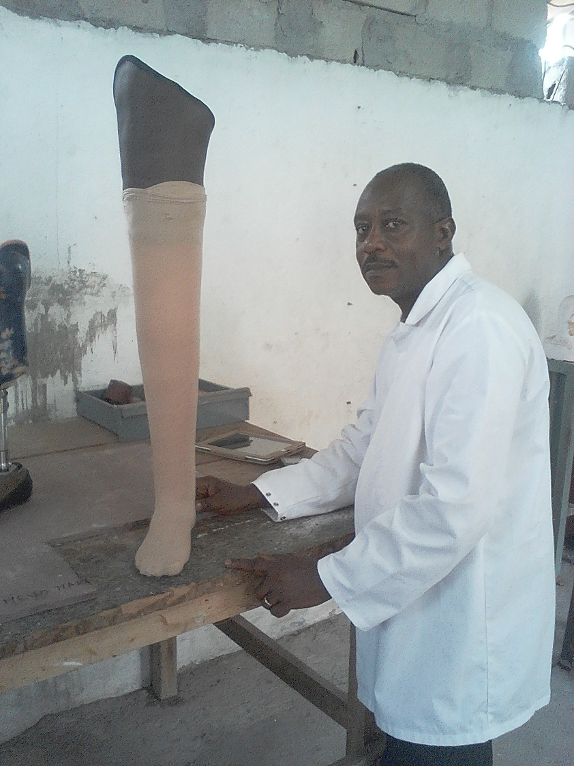
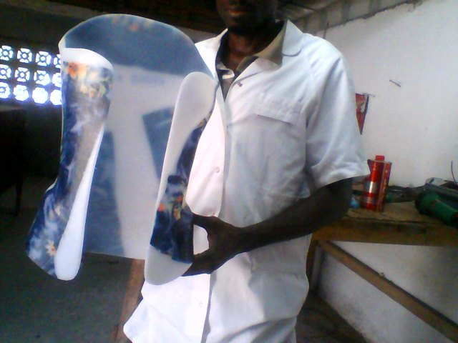
Résultats et Témoignages vidéos et images

Slide 25
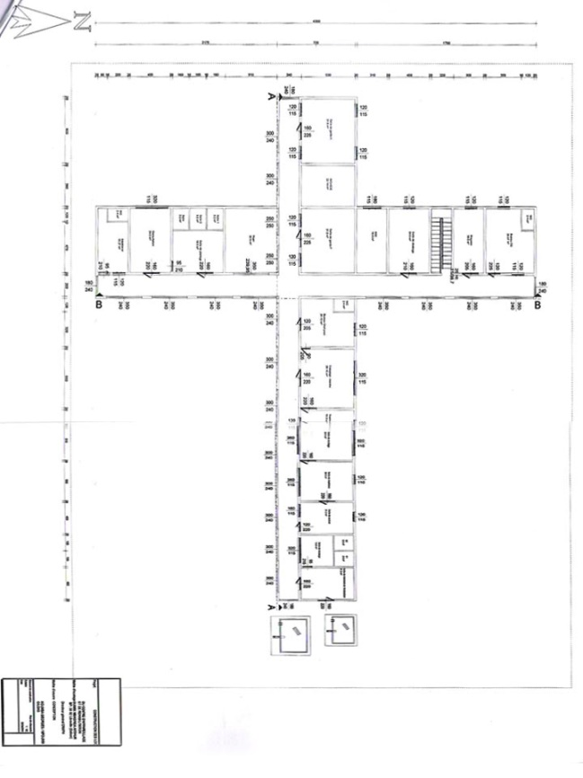
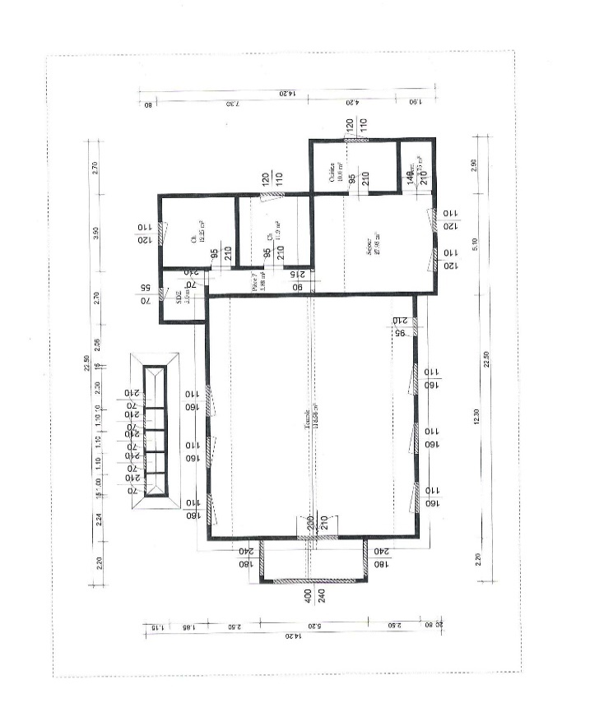
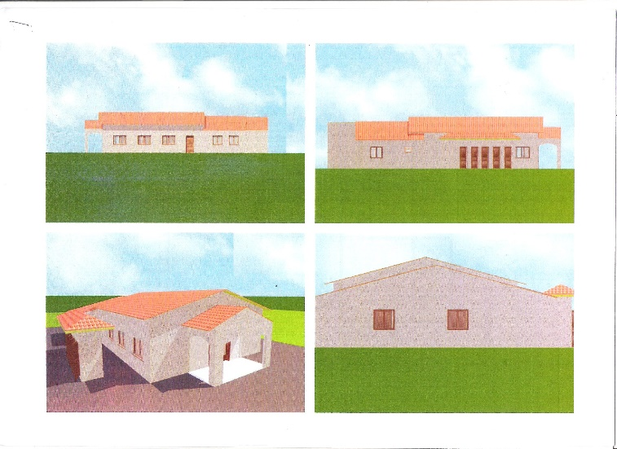
Projet
Construction et Equipement du centre d’appareillage et l’école de formation au Gabon

Slide 26
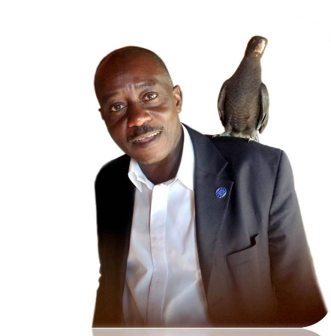
Conclusion
Quand l’on possède la vision de quelque chose
On n’a la passion dans la réalisation des choses,
Diboti (Je vous remercie)

